Slide 1
Викторина по произведениям Виталия Бианки
Эти удивительные
Книги Виталия
Бианки

Slide 2

Рассказ “Как Муравьишка домой спешил”
Дунул ветерок и полетел Муравьишка.
На чем отправился в долгий путь Муравьишка?
1) На листе берёзы.
2) На паутине.
3) На сухой травинке

Slide 3
Подумай!

Slide 4
Молодец!

Slide 5
Кто помог Муравьишке в самый последний момент добраться до дома?
1) Паук-сенокосец.
2) Гусеница листоверт-ка.
3) Жучок-блошачок.

Slide 6
Подумай!

Slide 7
Молодец!

Slide 8

Рассказ “Теремок”
В каком старом-престаром дереве
жили разные животные по очереди?
1) Липа.
2) Дуб
3) Тополь.

Slide 9
Подумай!

Slide 10
Молодец!

Slide 11

Рассказ “Чей нос лучше?”
Кто является главным героем этого рассказа?
1) Клёст-крестонос.
2) Мухолов-тонконос.
3) Дятел-долбоно сик.

Slide 12
Подумай!

Slide 13
Молодец!

Slide 14
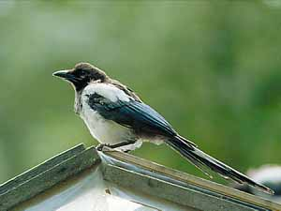
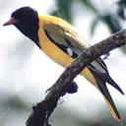
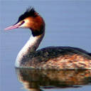
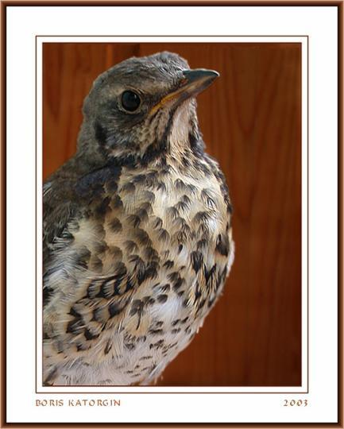
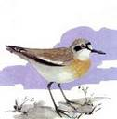
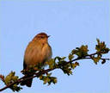
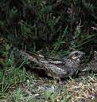
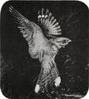
Вспомните, что из себя представляют гнёзда птиц.
прутья и солома, обмазанные глиной
1.Сорока
2. Чомга
на песке и гальке
3.Пеночка
тростниковый остров на воде
4. Иволга
ямка между кочек
5. Зуёк
шалаш из травы и мха
6.Дрозд
древесная труха со слюной
7. Козодой
плетенная корзина из стебельков

Slide 15


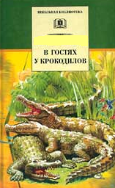



Slide 16
Источники информации :
http://www.labirint.ru
http://www.povodok.ru/
http://www.biblion.ru/
http://www.max-foto.info/birds/index.shtml

